Slide 1

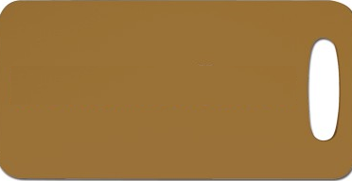
Hz. Muhammed’in Hayatı
Ortaokul ve İmam Hatip
Ortaokulu
Beslenme
Bölüm 1

Slide 2
1. Bölüm İçindekiler
1. Yemek Öncesi ve Sonrası Sağlık
2. Nimete Şükür (Besmele ve Hamd)

Slide 3
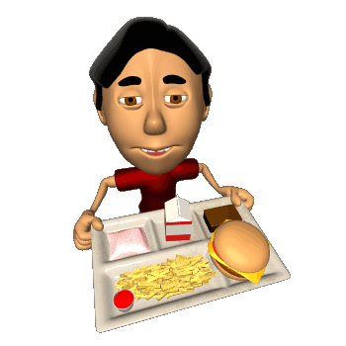
1. Yemek Öncesi ve Sonrası temizlik

Slide 4
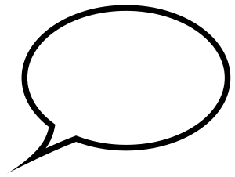
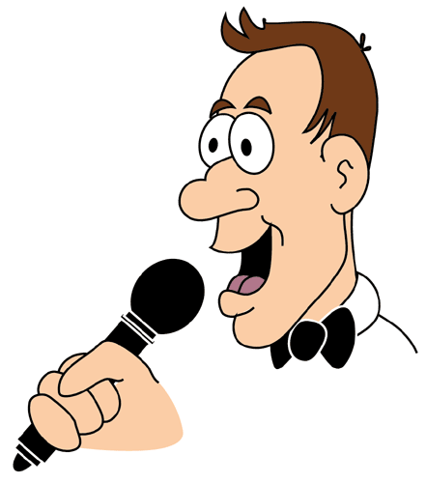
Sayın seyirciler peygamberimiz diyor ki: Eğer ümmetime zor gelmeyeceğini bilseydim, her namaz öncesinde dişlerini misvakla temizlemelerini emrederdim.

Slide 5
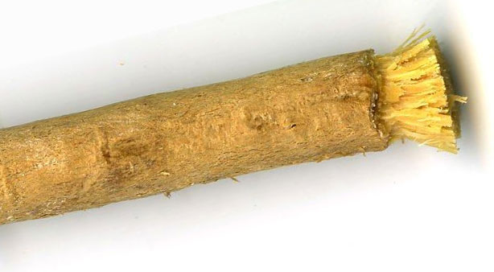
Misvak: Ağaçtan yapılmış diş fırçasıdır ki içerisinde diş çürümesini önleyici kimyasal madde de vardır. Peygamberimiz sürekli kullanırdı.
MİSVAK

Slide 6
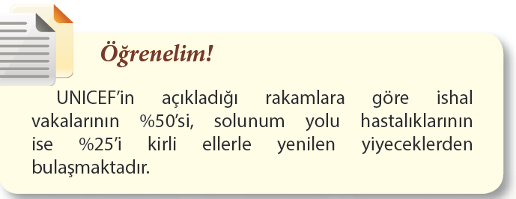
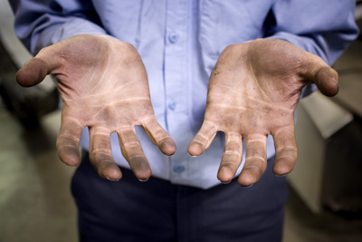

Slide 7
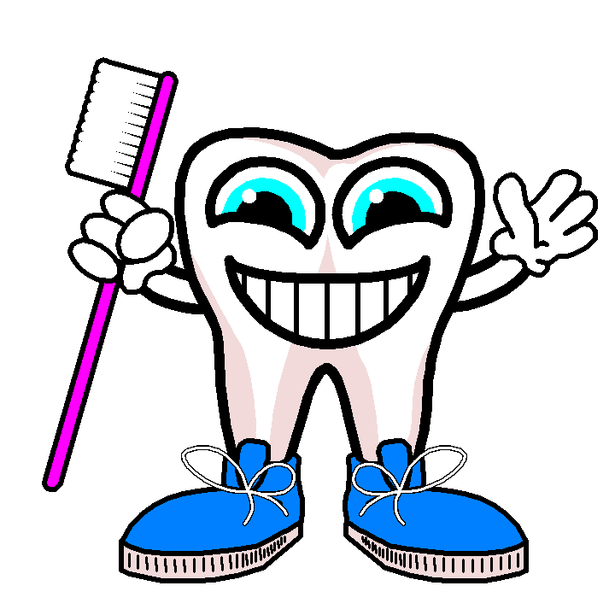
Dişleri temizlemek peygamberimizin sünnetidir.

Slide 8
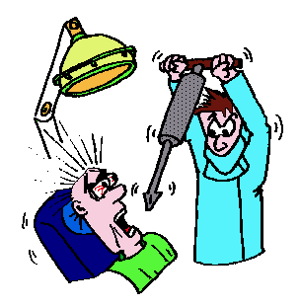
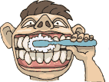
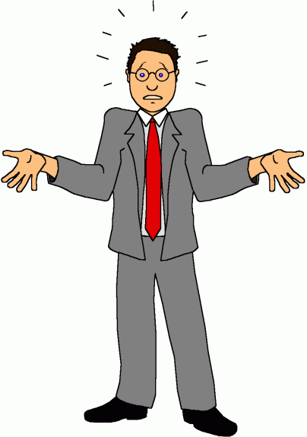
Hangisi?

Slide 9
Peygamberimiz
1
1
Yemekten önce mutlaka ellerini yıkardı.
1
2
Yemek yenilen ortamın temiz olmasına dikkat ederdi.
3
Yemekten sonra ellerini yıkar, dişlerini misvakla fırçalardı.
4
El, ağız ve diş temizliği konularında çevresindekileri uyarırdı.
5
Yemekten önce besmele çeker ve sonunda hamd ederdi

Slide 10
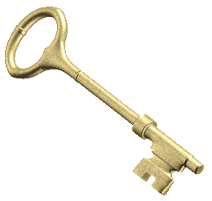
Sağlığın Anahtarı
Hz. Muhammed Mısır kralı Mukavkıs’a mektup gönderir. Mukavkıs da memnuniyetini ifade etmek için karşılık olarak çalışması için bir doktor gönderir. Ancak doktor bir buçuk yıl kaldığı halde kendisine tedavi olan olmayınca Hz. Peygamberden geri dönmek için izin ister. Ve Ey Allah’ın elçisi sizden şimdiye kadar hasta olan olmadı deyince peygamberimiz:
“Biz hasta olmayız. Biz asla acıkmadan yemek yemeyiz. Yemek yediğimizde de sofradan doymadan kalkarız, senede bir hacamat yaptırırız” der.

Slide 11
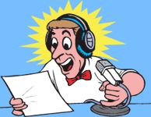
Sağlığın Anahtarı
Sayın dinleyiciler sağlığın
anahtarlarını açıklıyorum:
Yemekten doymadan kalkmak
Acıkınca yemek yemek
Hacamat yaptırmak (kan aldırmak)

Slide 12
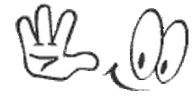
2. Nimete Şükür
(Besmele ve Hamd)
Ayet: Şükredenlere elbette karşılığını vereceğiz.”
(Âl-i İmrân sûresi, 145)

Slide 13
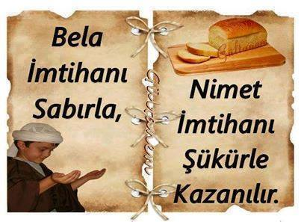

Slide 14
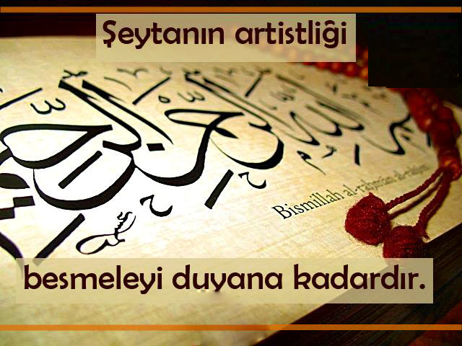

Slide 15
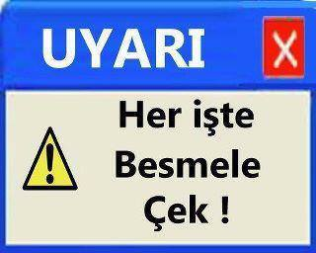

Slide 16
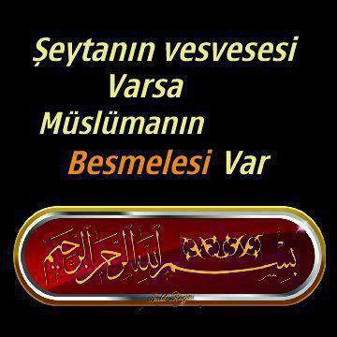

Slide 17
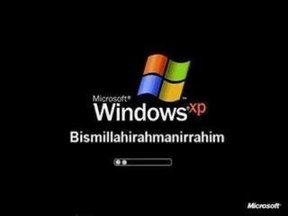

Slide 18
Ayet: Ve bana şükredin, sakın nankörlük etmeyin.” (Bakara Sûresi, 152)

Slide 19
Ayet: Ve düşünün ki Rabbınız şöyle bildirdi: Celâlim hakkı için şükrederseniz elbette size artırırım, ve eğer nankörlük ederseniz haberiniz olsun ki azâbım çok şiddetlidir. (İbrahim 7)

Slide 20
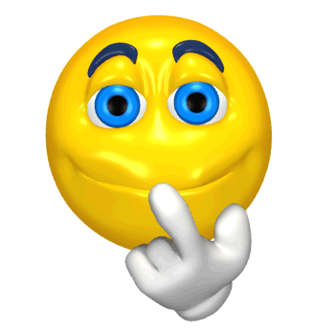
Beyin Fırtınası
Nimete şükür sadece ağızla söylemekle yeterli olur mu?

Slide 21
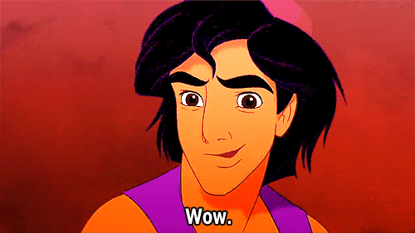
Yâni Allah için bir şeyi paylaşmak şükür oluyor ve Allah da bunu eksiltmeyip artıracağını vadediyor. Öyle mi?

Slide 22
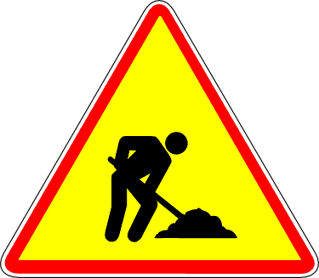
Hadis: Besmele ile başlamayan her iş bereketsizdir ve eksik kalır

Slide 23
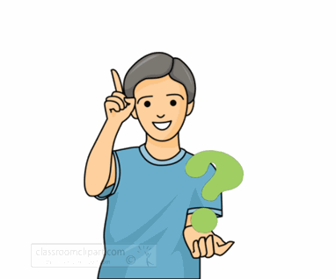
Er-Rezzak
Allah’ın güzel isimlerinden birisidir. Rızık ve nimet veren anlamına gelir.
Beyin Fırtınası Yapalım
Nimet sadece yediğimiz ve içtiğimiz şeylerle mi sınırlıdır?

Slide 24
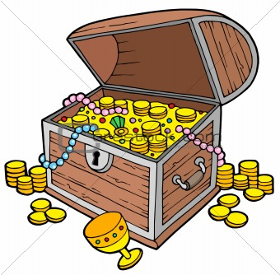
Elindeki nimetlerin kıymetini bilmek
Kanaaat
Elindeki nimetlerle yetinmek
Kanaat tükenmeyen bir hazinedir

Slide 25
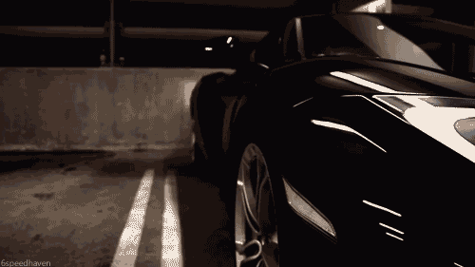
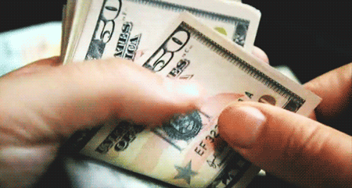
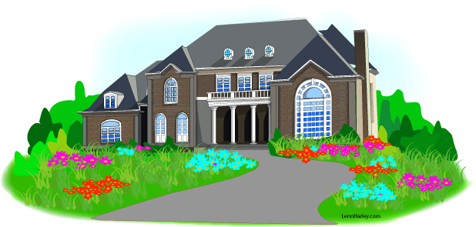
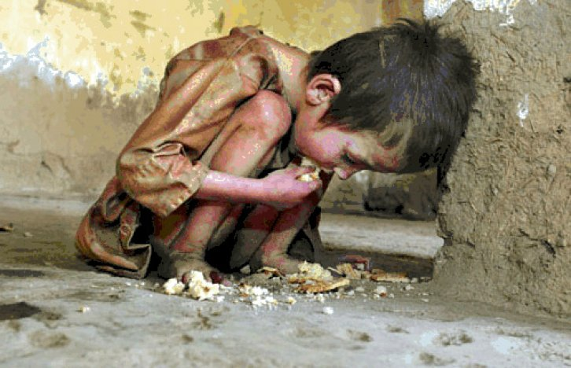
Eğer sürekli bizden daha çok imkan sahiplerine
bakarsak kendimizi yetersiz
görür ve şükretme isteğimiz olmaz.
Eğer bizde daha az nimetlere bakarsak
Şükür ve empati duygumuz gelişir.
Nankörlük
Denge
Şükür

Slide 26
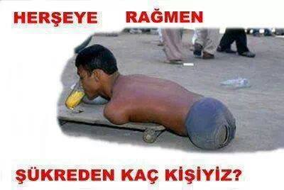
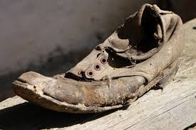
Ayakkabım yok diye üzülüyordum, ayaksız
adam görene kadar üzüntüm devam etti.

Slide 27
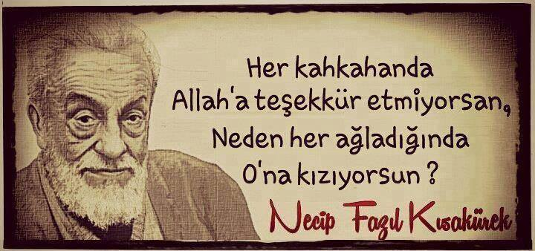

Slide 28
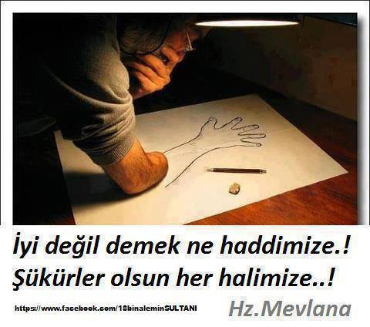

Slide 29
Peygamberimizin yemek duası
Ezberleyelim
Bana verdiği bu nimetlerle beni yediren ve içiren ve Müslümanlardan birisi olmamızı sağlayan Allah’a hamd olsun.
Övgü
Hamd
Şükür
(Teşekkür)

Slide 30
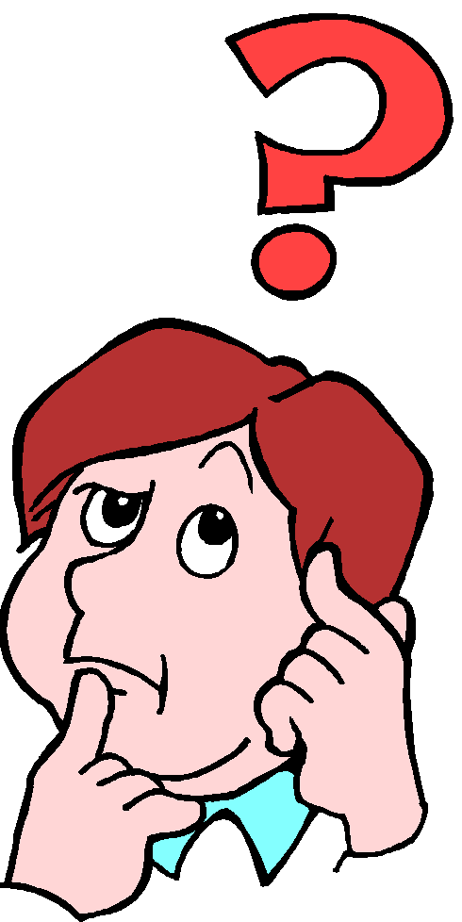

Biliyor muydunuz?
Ne kadar güzel bir çiçek derken aslında;
o güzel çiçeği yaratanı da övüyoruz.

Slide 31
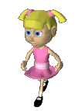
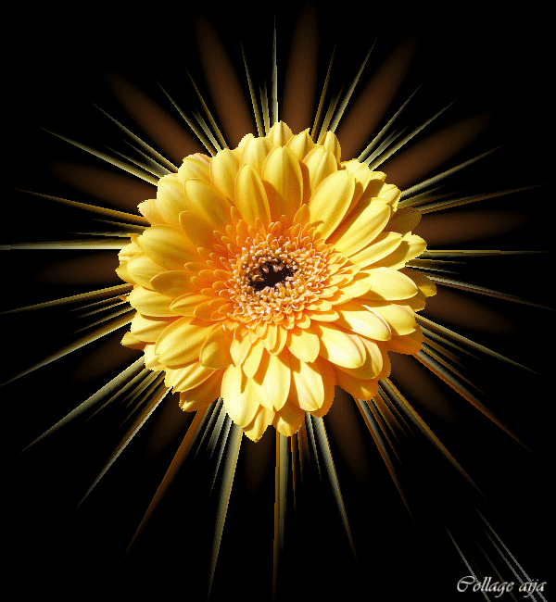
Nü güzel bir çiçek yapan ne güzel yapmış!

Slide 32


